Slide 1

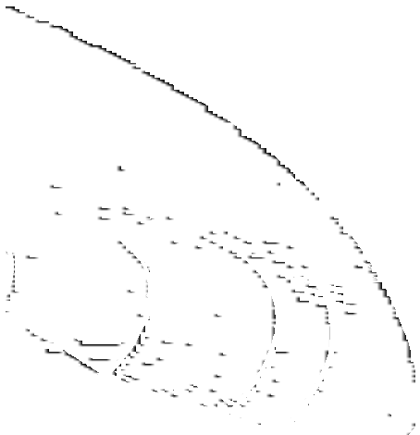


































































最先端のパッケージングワールドへようこそ
製袋機
包装機械

Slide 2
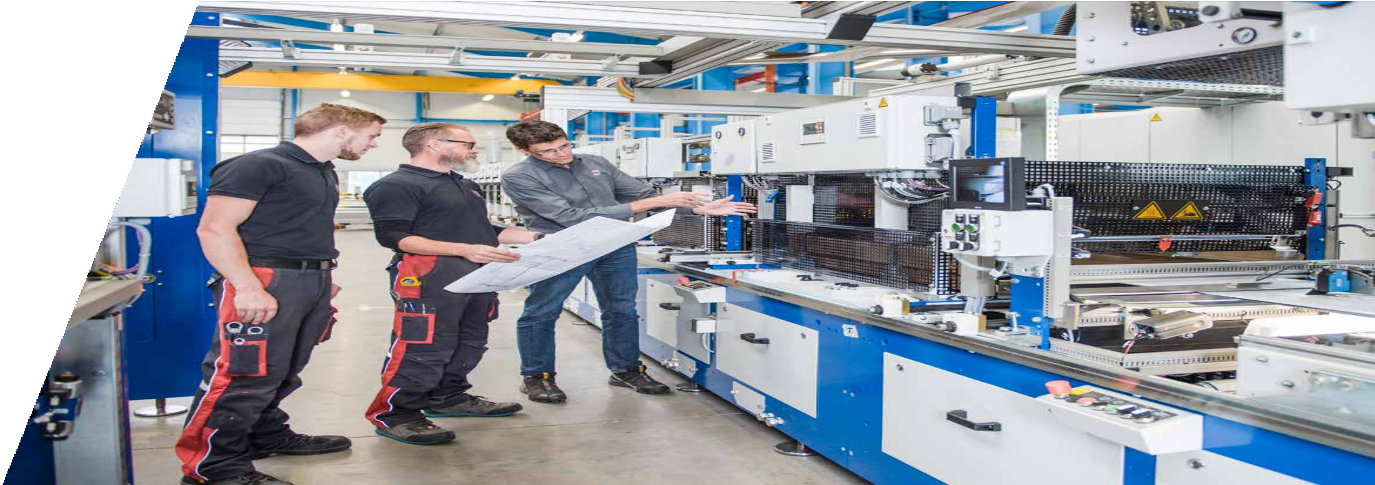

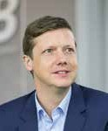


最先端の
パッケージングワールドへ
当社は、個人所有の中堅企業として50年以上にわたり、パウチ包装機の革新的な取り組みを行うメーカーとして、世界的に知られています。「ドイツ製の最先端のパッケージング」は、私たちのサクセスストーリーと密接に結びついています。 高い信頼性、長い耐用年数、完成度の高い統合能力、柔軟性、優れた製品効率は、私共の機械を適切に表現する言葉です。
私共は、より少ないエネルギーと材料で、一貫性のある最先端のパッケージングを製造できる機械を開発する方法を知っています。そのために、私たちは革新と伝統の健全な融合を大切なものと考えています。幅広い経験と創造的なソリューションコンセプトがあればこそ、私共は前向きな成長を続けることができるのです。
ヨルン・ペーター・ベーメル
COMPANY
常務取締役
ヨルン・ペーター・ベーメル
"
装置企画・設計から納品、メンテナンス、サービスまで、あらゆる場面でお客様のパートナーであり続けます
ヨルン・ペーター・ベーメル（マネージングディレクター）
"
2

Slide 3
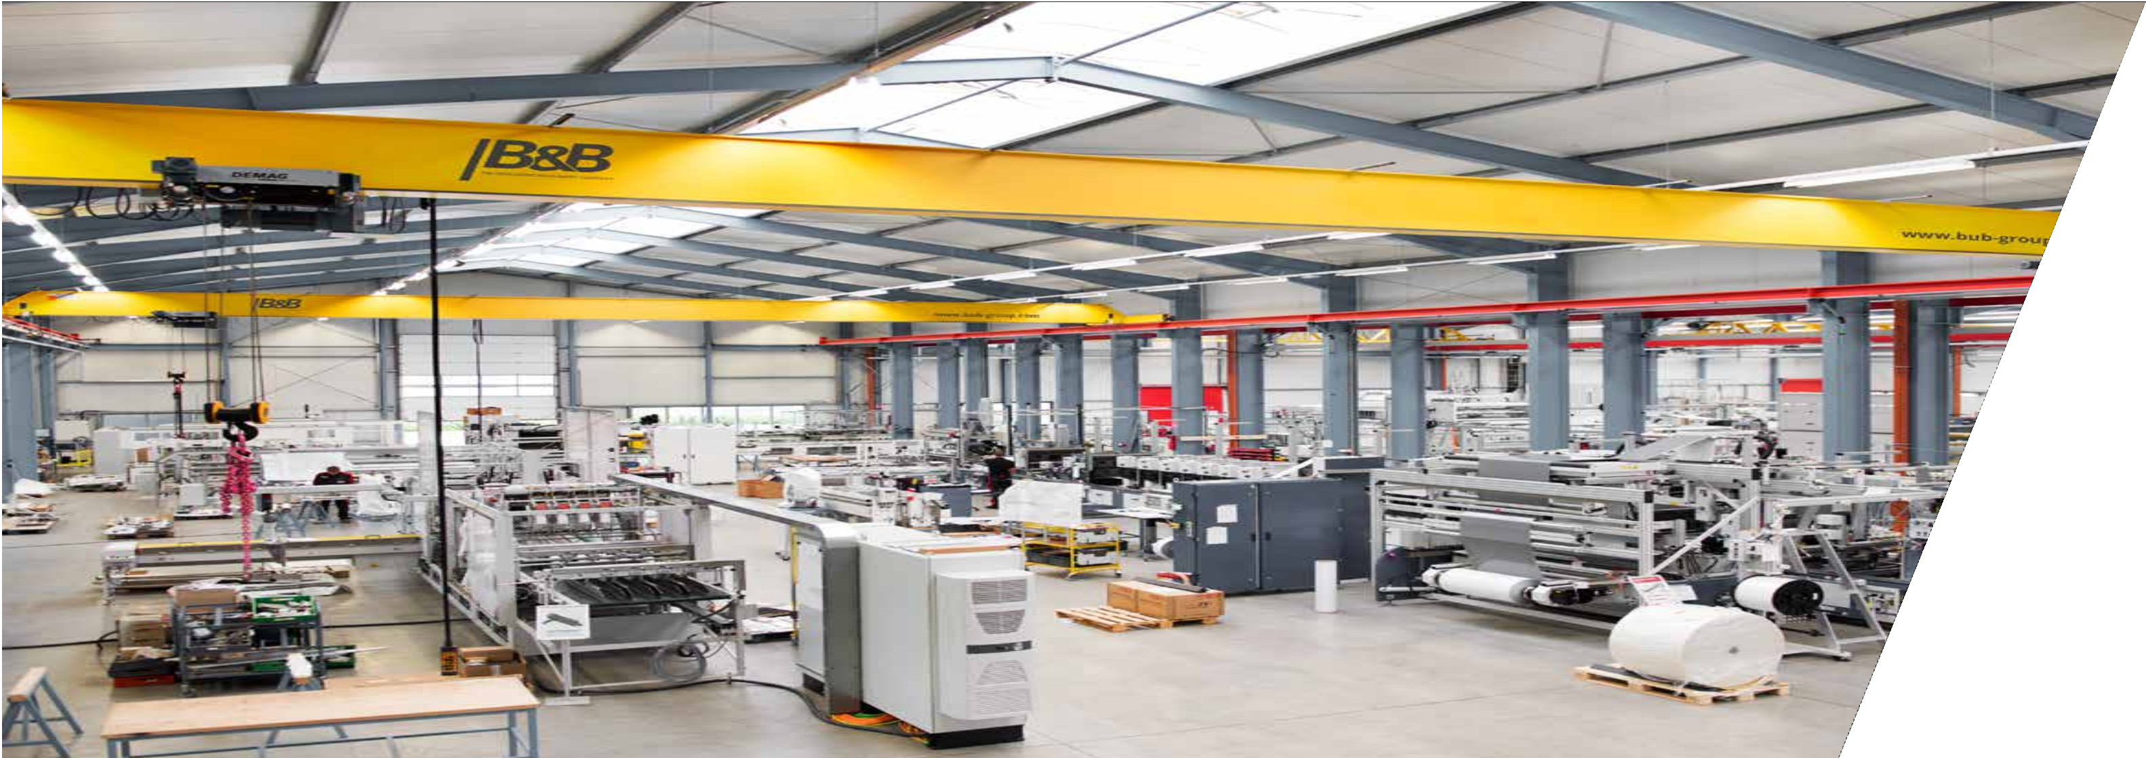



パウチ・包装機に関する貴社のパートナー
B&B Verpackungstechnik GmbH社は、常に高い品質と世界最高水準のサービスを約束することに加え、事業にコミットした従業員と若い創造力、そして柔軟性と安定性を事業の特徴としています。素早い意思決定プロセスのおかげで、同社は常に柔軟かつ目的意識を持って、顧客固有のソリューションの実現に取り組むことができます。B&B社は、革新と伝統を組み合わせたソリューションを提供し続けます。
COMPANY
220名
ホプステン（ドイツ）とグリーンベイ（アメリカ）にある拠点と多くの現地代理店を通じて、私共は世界中のお客様に、最先端の製袋・包装ソリューションと高品質のサービスを提供しています。
16.000 m²
"
エンジニア、技術者、その他多くの優秀な従業員からなる専門家チームを通じて、先進的な取り組みが展開されています
トーマス・ブルンス（マネージングディレクター）
2拠点
"
所在地 ：
ホプステン（ドイツ）、グリーンベイ（米国ウィスコンシン州）
4

Slide 4




2001
COMPANY
ホプステンから世界へ
1977年、創業者であるヨスト・バウマーが機械工学の設計事務所を設立し、今日世界的な成功を収めているB&B Verpackungstechnik GmbHの基礎を築きました。設計業務に加え、彼自身のアイデアもすぐに実行に移され、B&Bという社名のもと製袋機の開発・製造に特化するようになりました。
2004年、MAF Verpackungstechnik GmbHを買収したことで、同社のポートフォリオは包装機械の分野にも拡大されました。
社名変更
B&B Verpackungstechnik GmbH & Co.KG
2004
1987
統合
B&BによるMAFの買収により
B&B-MAF GmbH & Co. KGに統合
:
今日
営業物件は、ホール面積40.000m²、従業員数16.000m²、220名。
^{機械出荷を開始}
2006
ドイツ・ホプステンにて、最初の機械を出荷
米国グリーンベイにB&B-MAF LP米国本社を設立
1977
2013
創業
B&B社、独ホプステンにて設計事務所を創業
ホール面積35.000m² 7.300m² 120人
2017
1967
2007
社名変更
。
物流用自動シャトルシステムを構築
Packaging Technologies, L.P.
創業
MAF-Verpackungstechnik GmbH社、独フリュステナウにて創業
6

Slide 5

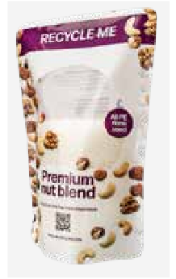
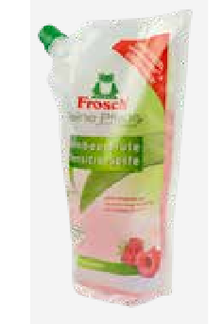



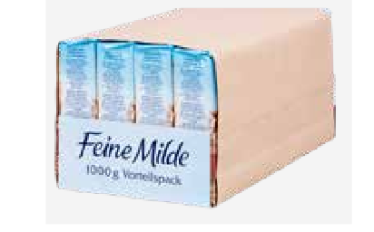
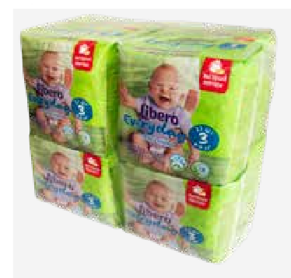

COMPANY
"
B&Bが開発するマシンの中には、常に最新の技術が盛り込まれています。
リサイクル可能なパッケージを製造するための、革新的なモノマテリアル材料に対応した製袋プロセス
エネルギーや消耗品の消費を最小限に抑えるために、最新かつ効率的なコンポーネントを採用しています。
フロリアン・エッピング（設計部門責任者）
"
包装業界におけるサステナビリティ
近年、パッケージ業界では、エコロジーとサステナビリティがキーワードになっています。気候変動対策は、社会とメディアにおける継続的な課題であると同時に、業界におけるイノベーションの原動力となっています。B&B社はこれまでも、そしてこれからもパイオニアであり続けます
この分野において、20年以上前にリサイクル可能なモノマテリアルPE積層材料に対応した製袋機を開発したのも、二次包装用途でシュリンクトンネルをなくすためのストレッチバニングを市場に導入したのも、そのためです。
当社では、ドイツ環境賞を受賞した、スタンドアップパウチ製袋機の開発に携わった事を、とても誇りに思っています。
再生紙を使用したパッケージは、環境への配慮を考えると、とても良い選択肢と言えます。
ストレッチパッカーは、従来のシュリンクフィルム包装に比べ、フィルム使用量を最大80％削減することができます。
8

Slide 6
何故、B&B社の製袋機をお勧めするのでしょうか？
自動機能による省人化、作業の簡易化
  画像認識システムによる、製品サイズ、ヒートシール位置等の自動検査、不良品は自動排除されるため、ライン終端で必要となる検査員が不要
  マニュアル調整部分が少なく、経験の少ない作業員でも安定した品質・高い生産性を実現
短時間の段取り替え
  テンション、速度、温度、圧力、時間等の生産パラメーターの数値管理が可能で、データの保存、呼び出し、短時間での段取り替えが可能
様々な顧客ニーズに対応した、優れた技術先進性
  一台の機械でカバーできる袋サイズレンジが広く、設置機械数を抑えることが可能
  異形パウチデザイン、スパウト挿入、様々なパウチスタイルに対応
モノマテリアル（MDO-PE）への対応
  モノマテリアル製袋市場で既に確立されている、技術力と安定性
  伸び易いモノマテリアル原反対する修正機能

Slide 7
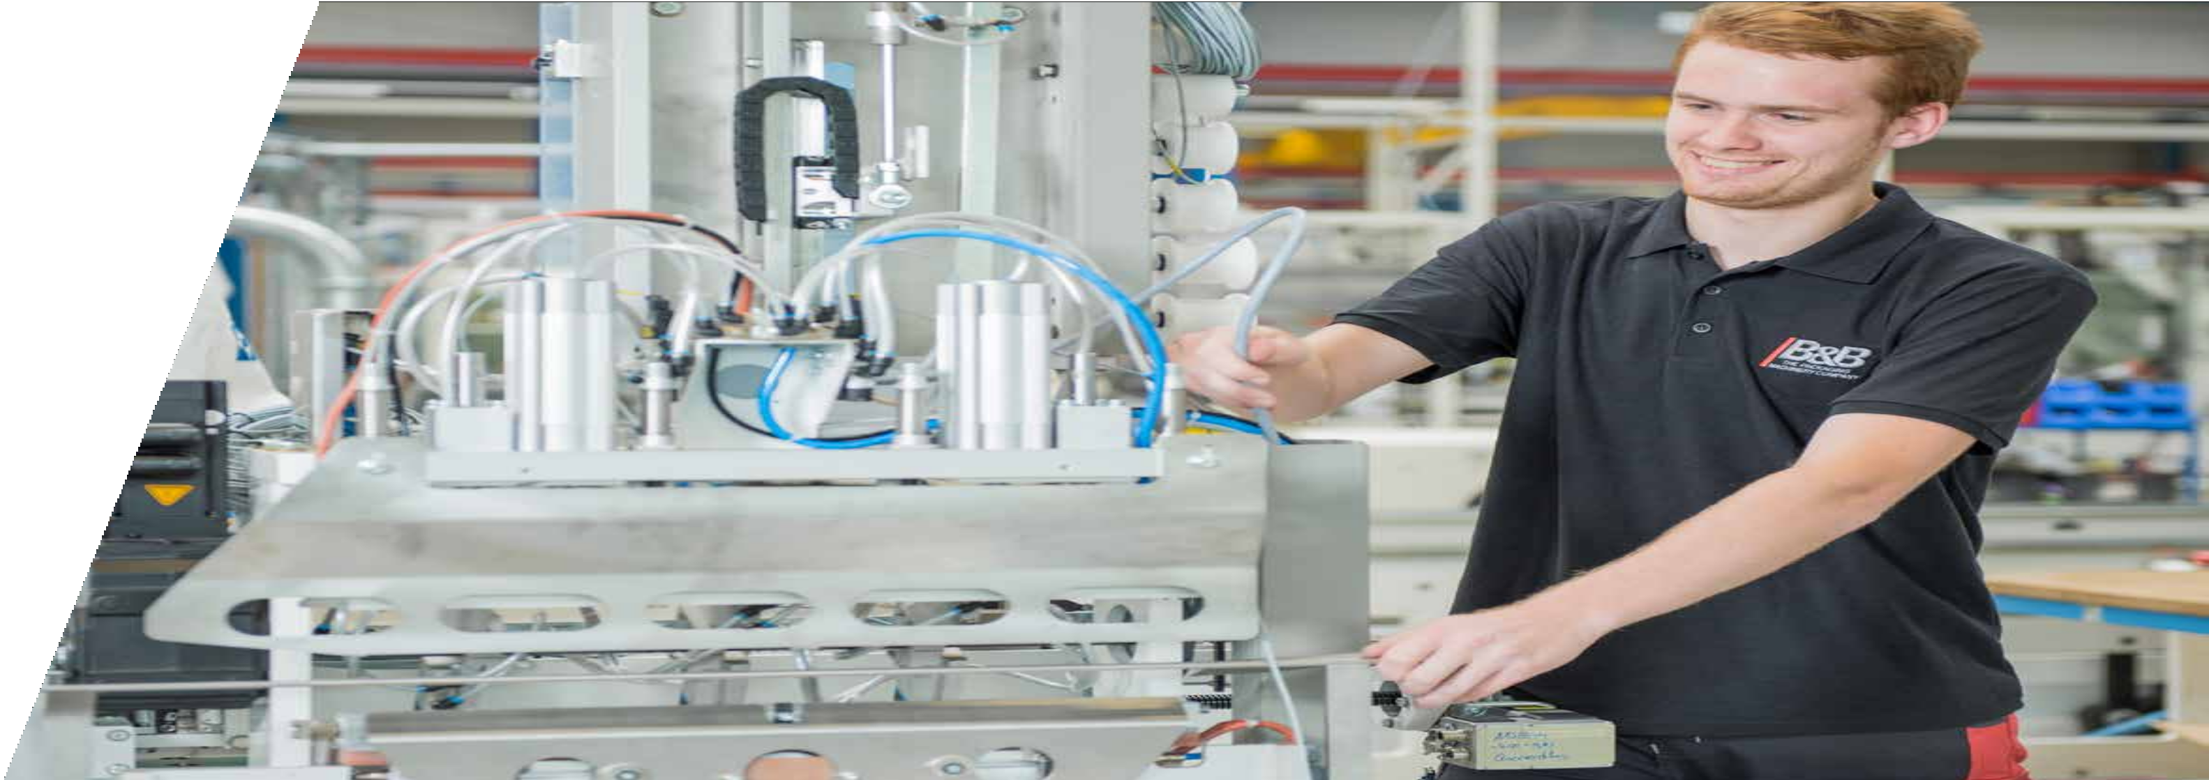

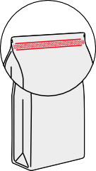
























御存知でしたか？
当社の製袋機は、自動セットアップ補助装置を搭載しており、素早く段取り替えを行う事ができます！
モジュール設計
当社の機械はモジュール設計になっているため、パンチング、ミシン目、追加溶着、底折りユニット、スリップなど、お客様ご要望の拡張機能を、いつでも簡単に装備することが可能です。これにより、変化する市場要件に迅速に対応することが可能になります。
製袋機
製袋機
サイドガセット付きバッグ
スタンドパウチ
クロス袋
クロージャーシステム
クロージャーシステム
クロージャーシステム
"
トップ
スライダー
フロント
スライダー
トップ
ジッパー
フロントジッパー
トップ
アプリス
スパウト
トップジッパー
スライダー
ピンチボトム
バッグ
トップスライダー
B&BのDNAは、私たちの優先事項に反映されています。私共の、新製品と必要とされる技術的ソリューション（解決策）に対する情熱に限界は無く、B&B社の技術と情熱が、それを支えてくれています！
Jens Kösters（モンディグループ）
ボトム
キャリングシステム
特殊なフォーマット
PacXpertTM by DOW
ピローバッグ
特別なソリューションをお探しですか？
当社の40名のエンジニアが、お客様のニーズに合ったソリューション（解決策）を開発し、お客様をサポートします、
"
スタンダード
フラット
底面折り目
サイドハンドル
トップハンドル
10

Slide 8
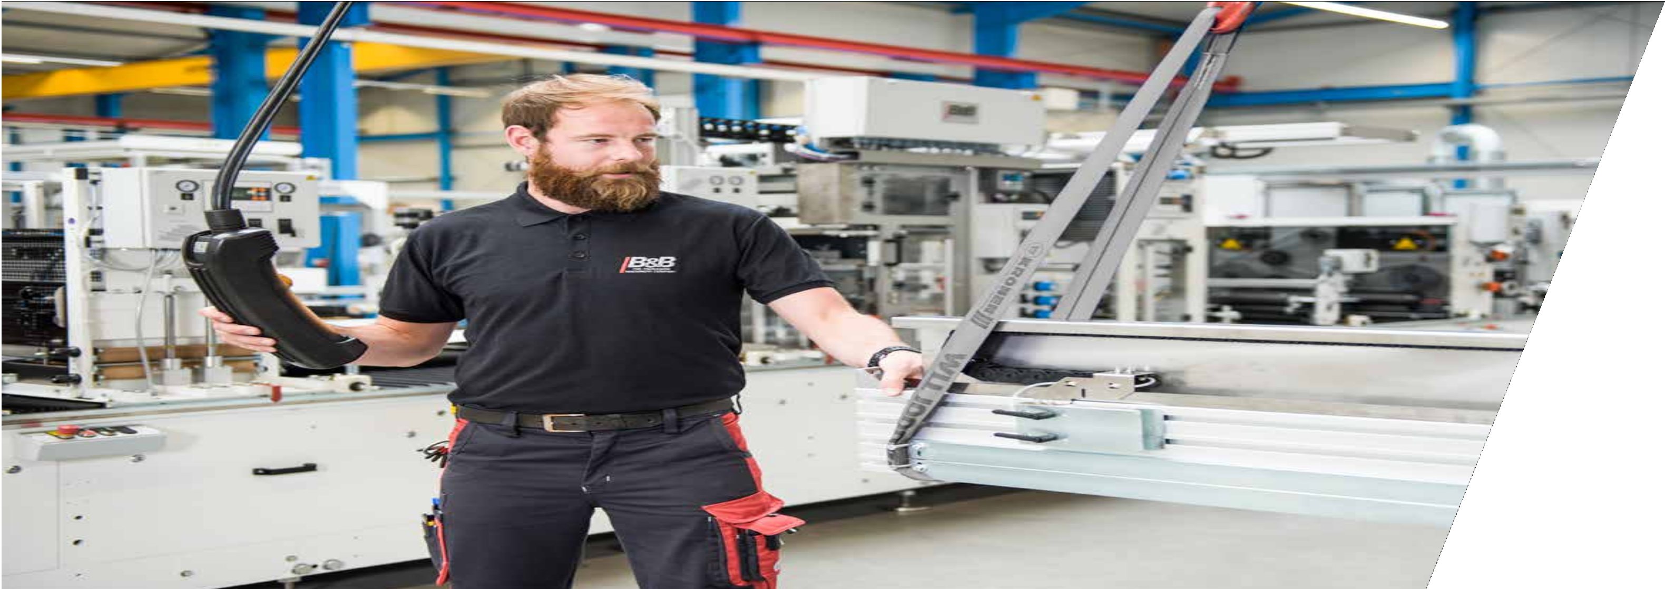












しっかりとした包装を
モジュール式の機械設計により、機械レイアウトをお客様の仕様に合わせることが可能です。また、充実したモジュラー構造キットに加え、社員の豊富な経験も活用が可能です。 これらの結果として、B&B社はお客様に最適なソリューションを提供することが可能になっています。
包装機
フィルム
紙
カートン
包装機械
ティシュー
今までに無い、特別なソリューション（解決策）をお探しですか？
当社の40名のエンジニアが、お客様のニーズに合ったソリューション（解決策）を開発し、お客様をサポートします、
16

Slide 9


日本でのお問い合わせ先
株式会社イリス
〒141-0021
東京都品川区上大崎3-12-18
イリスビル
Tel: 03- 3443- 4280
E-mail: japan-mp3@illies.com
Fax: 03- 3443- 7511

パッケージングマシンカンパニー

